Slide 1
Baansoorten en subsoorten
Jop van Driel
Pas zelf het vertrouwelijkheidsniveau aan.
Zie voor uitleg de pagina Toepassen van vertrouwelijkheidsniveaus.
16.10.2024

Slide 2
Wat is een baansubsoort?
Indicatie van hoe een weg is ingericht
Subtypering van de baansoort
Attribuut BST_CODE
Gebruik voor filtering van wegvakken

Slide 3
Rotondebaan
  Normale Rotondebaan
  Grote Rotondebaan
  Turbo Rotondebaan
Fietspad
  Fietspad

Slide 4
Waarom is dit aangepast?
Toegestane waarden kwamen niet meer overeen met wegontwerp buiten
Behoefte om attribuut verplicht te maken
Slechte kwaliteit definities

Slide 5
Hoe bepaal je een baansubsoort?
Breedte
Obstakels
Verharding/bestrating
Markeringen
Netwerk functie
Subsoort-specifieke kenmerken
Borden zijn enkel ondersteunend

Slide 6
Rijbanen, Fietspaden, Voetpaden
Alle drie een doorgaande route
Onderscheid in verkeerstypen
Borden ontbreken soms

Slide 7
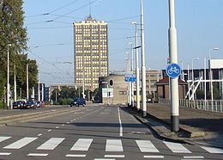
Als we het bord volgen zou hele rijbaan BST_CODE FP krijgen
Duidelijk niet zo bedoeld

Slide 8
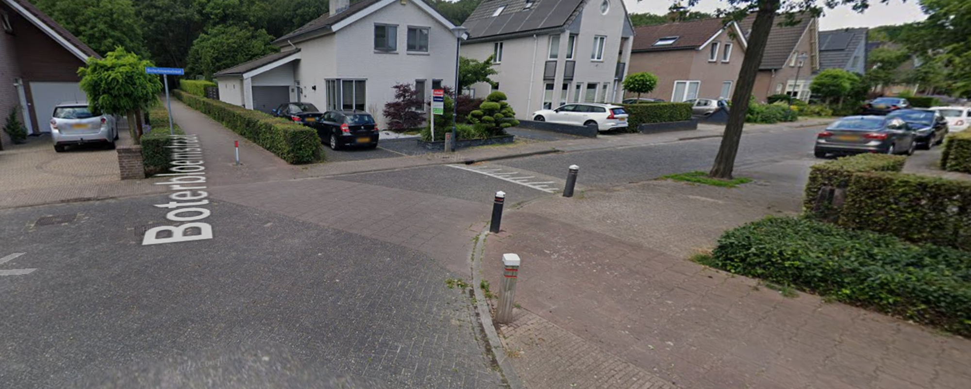
Breedte van fietspad/voetpad
Verharding op de kruisende rijbaan geeft indicatie dat het een fietspad is

Slide 9
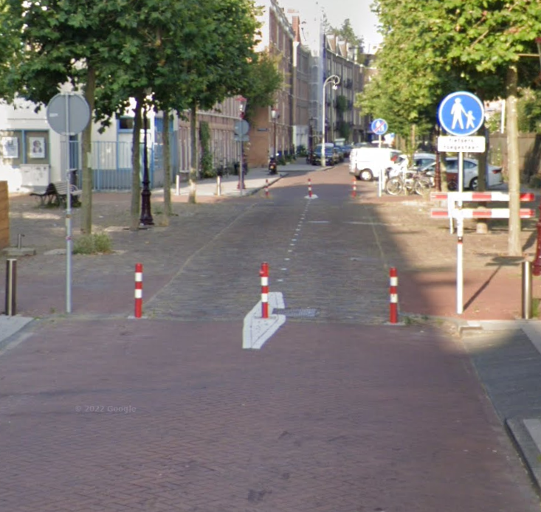
Breedte tussen kantstrepen van een fietspad
Belijning van een fietspad
Ligt in het verlengde van de rijbanen

Slide 10
Voetgangerszones
Voornamelijk bedoeld voor stadscentra
Divers gebruik
Lage stoepranden
Eventueel beweegbare obstakels

Slide 11
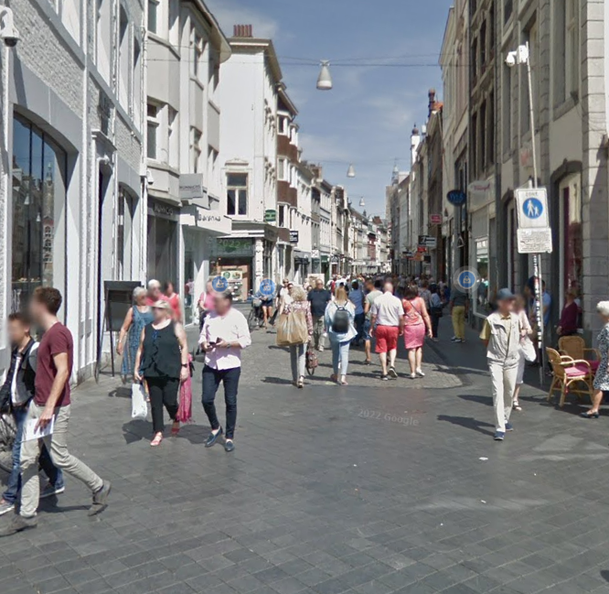

Slide 12
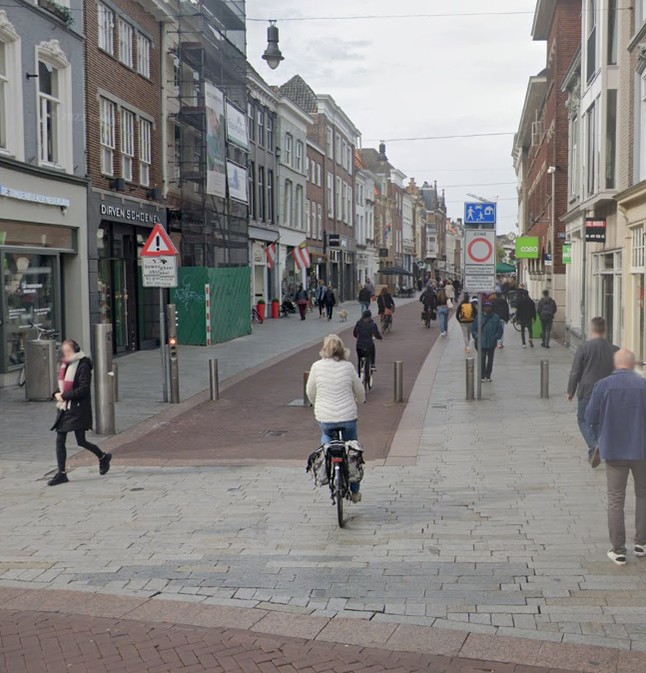
Bord voor een erf
Inrichting van voetgangerszone
C01 bord toegevoegd

Slide 13
Parkeerplaatsen
Functie van het wegvak is om parkeervakken te bereiken
Geen functie als doorgaande route

Slide 14
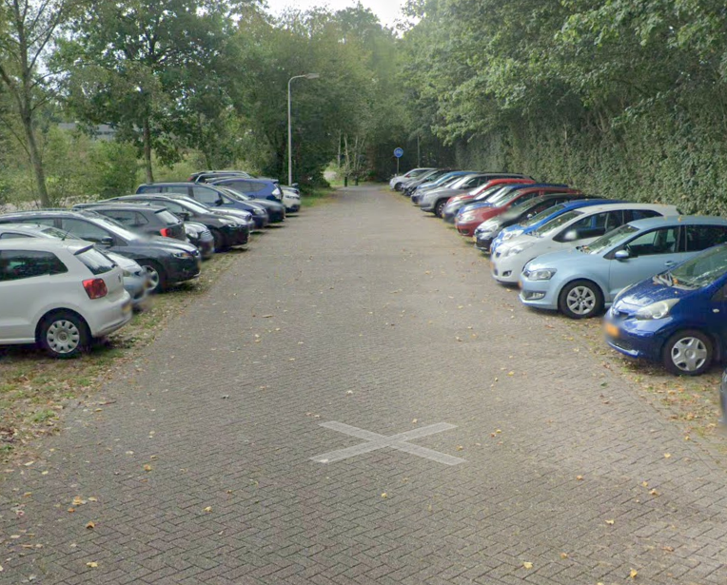
Voor gemotoriseerd verkeer doodlopend

Slide 15
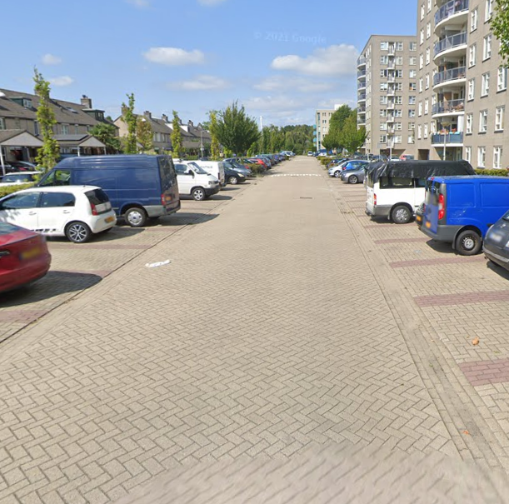
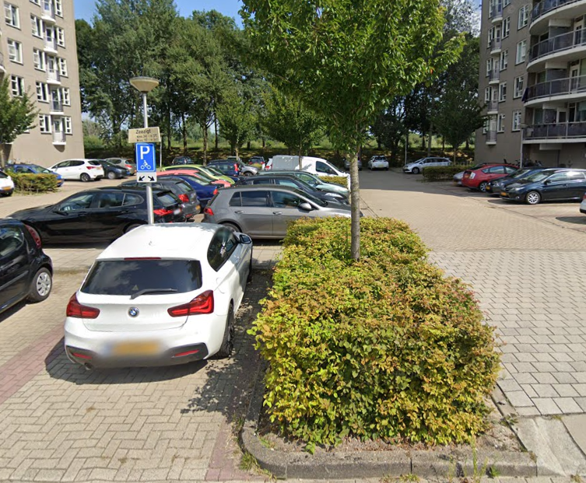
Links niet, rechts wel

Slide 16
Wat is nog nodig?
Veel is automatisch gevuld
Wegbeheerders kunnen zelf codes aanpassen in George

Slide 17
Verder lezen
Documentatie: https://docs.ndw.nu/handleidingen/nwb/nwb-basisstructuur/baansubsoort/
Muteren: https://wegkenmerken.ndw.nu/wegkenmerken

